Slide 1
Incontro Gruppo Tematico Diritto di Autore
2023.12.12
Link https://blue.meet.garr.it/b/ire-pvz-eiz-ndq
Agenda https://agenda.infn.it/event/38941/
Roberto Caso, Stefano Bianco, Deborah De Angelis, Giuseppe Simeone
Giulia Dore, Filomena Severino, Federico Binda
Mario Locati, Anna Grazia Chiodetti
Gruppo Open Science

Slide 2
Primo Convegno nazionale 2022 Gruppo di lavoro Openscience di CoPERhttps://agenda.infn.it/e/ConvegnoOpenscienceCoPER2022
Documento Prossimi Passi https://doi.org/10.15161/oar.it/76963
Proporre a livello internazionale, europeo e italiano una riforma organica della proprietà intellettuale e in particolare del diritto d’autore per promuovere lo sviluppo della Scienza Aperta e l’effettiva tutela del diritto umano alla scienza. Sul piano del diritto d’autore dell’Unione Europea occorre armonizzare il diritto di ripubblicazione in accesso aperto delle pubblicazioni scientifiche rendendolo irrinunciabile e inalienabile per l’autore e rafforzare la tutela contrattuale dell’autore di pubblicazioni scientifiche;
Aprire un tavolo di discussione sui temi del diritto di autore con le associazioni degli editori e le organizzazioni collegate.
Gruppo Open Science

Slide 3
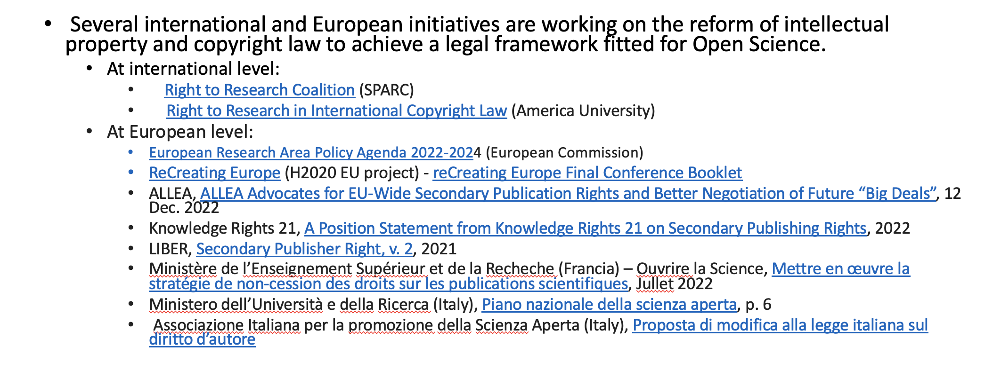
Roberto: iniziative EU e USA
Gruppo Open Science

Slide 4
Intermezzo: INFN, Società Italiana di Fisica, Springer
Pubblicato Disciplinare accesso ai prodotti ricerca INFN https://doi.org/10.15161/oar.it/143269
Art. 7 raccomanda di non cedere i diritti sulla AAM
Art.8 Istituisce il Comitato per l’accesso ai prodotti
Un Autore ha posto il caso al Comitato e non ha firmato la CTA di Springer
Dopo confronto, Springer ha declinato la possibilita’ di modificare la CTA “in tempi rapidi”
SIF esclusa dal confronto
Negoziazione continua, ma la sensibilizzazione degli Autori sembra funzionare
Azioni:
Sondaggio informale fra EPR su Disciplinari OS
Documento da Presidente CoPER a Societa’ scientifiche + Editori internazionali con coinvolgimento del Tavolo PNSA MUR (Donatella C.)
Gruppo Open Science
2023.12.12 gruppo tematico diritto autore GLOS CoPER

Slide 5
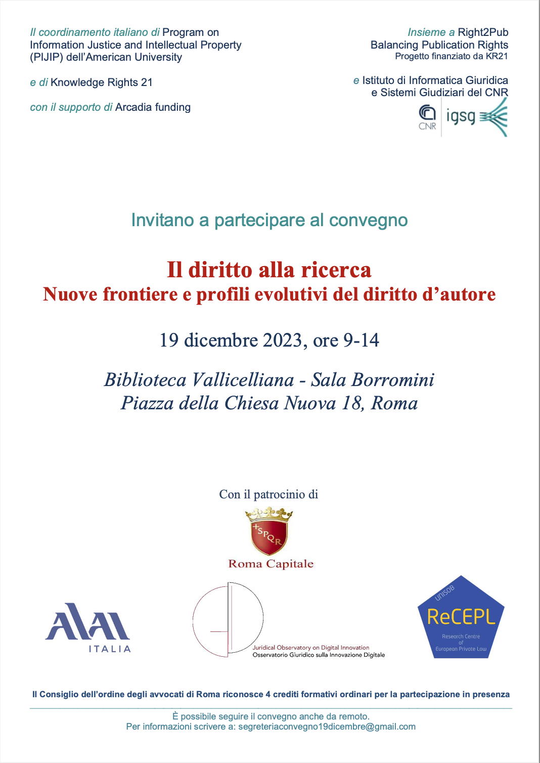
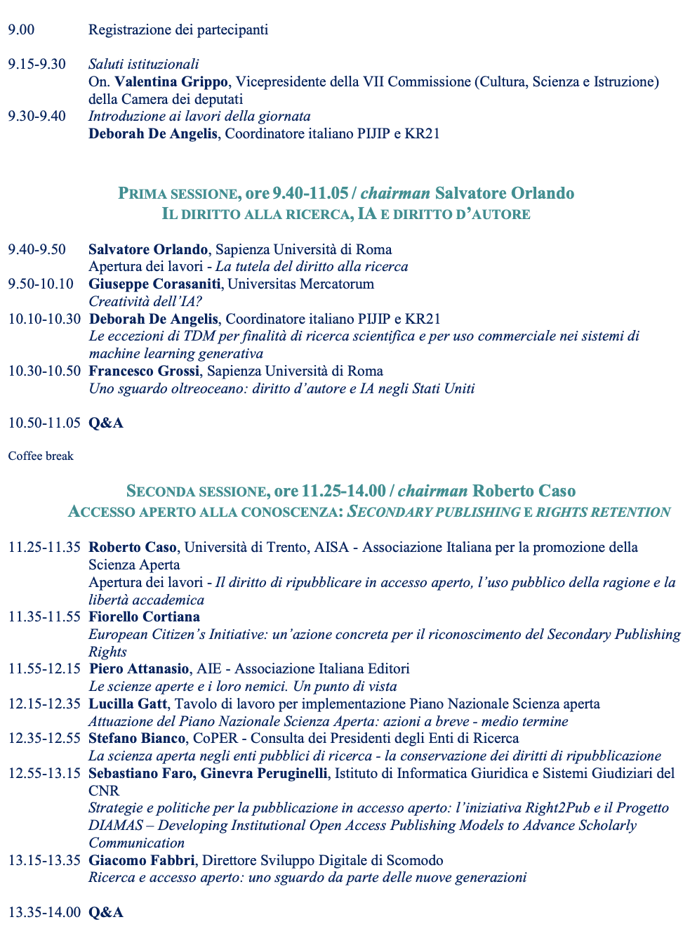
Gruppo Open Science

Slide 6
Convegno 19 dicembre
Contenuti intervento CoPER
Informazione
Iniziative
Conversazione con editoria nazionale
Diamond OA
…
Gruppo Open Science

